Slide 1
句号青年旅社
演讲者：郭佳
组员：黄锦雨 郭佳 石志倩 曾凯越 朱亚亭
2016/1/5

Slide 2
句号青年旅社
不仅仅是一个住宿的场所，更是一个交流、服务的平台
住宿 喝茶 聊天 学习 遇见一切
除了让自己玩的开心之外的其他事情都交给我们

Slide 3
1
4
公司战略与管理
市场分析
2
5
资金来源
产品及服务
目录
运营及营销
3
6
风险评估

Slide 4



1
市场分析
※学生（主要群体）
※散客（刚参加工作的年轻人、年轻夫妇）
※背包客（热爱自助旅行的人）
优势：提供全套的出行服务，结合青旅平台和自己的APP打造，
一个线上线下结合，平台与服务结合的整体生态圈。

Slide 5
1
4
公司战略与管理
市场分析
5
资金来源
产品及服务
2
目录
运营及营销
3
6
风险评估

Slide 6







2
产品及服务
之住宿条件
装修
统一的风格，以主题划分楼层，贴近大学生生活
※理科，工科，文科
※操场，体育馆，教学楼
※电影，动漫，音乐，运动

Slide 7





2
产品及服务
之住宿条件
休闲娱乐
※设置桌游吧，小酒吧，咖啡厅，自助餐等娱乐场所
※举办情人节，七夕，光棍节，圣诞节等特点节日的活动
目的：增进住宿者的交流，给住宿者一种独一无二的住宿体验和
感受。

Slide 8




2
产品及服务
之增值服务
特色活动
※发起人：平台认证过的人发起（经公司认证，可得免费住宿)
平台本身发起
※开展形式：线上提前发布，自愿报名，收取费用。
※活动类型：例如北京
景点游览，比如故宫、长城、公园聚会等，
京郊爬山、渡水、滑雪之类的活动。
成熟之后，发展周围更远地方的活动
※服务设施：可提供交通工具、餐饮、导游、门票、保险、租赁、
拍照等方面的统一服务，或配备同行管理和导引性人员

Slide 9


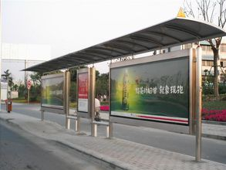
2
产品及服务
之增值服务
路线推荐
包含景点、美食、交通等特色推荐
※经典路线：根据天气、人数、出行天数进行推荐设计
※个性化定制路线：与客人交流，量身定制

Slide 10
2
产品及服务
之增值服务
others
※交通： 与滴滴打车等打车公司合作
※车票预订
※门票: 与各大旅游景点合作,提供各种形式的优惠
※餐饮： 推荐好吃的，及折扣服务
※购物
※导游讲解:根据客人需求

Slide 11
2
产品及服务
之APP
O2O运营模式
主要功能：
预定房间
活动发布与报名
游记的撰写、查看、交流
好友讨论聊天

Slide 12
1
4
公司战略与管理
市场分析
2
5
资金来源
产品及服务
目录
运营及营销
3
6
风险评估

Slide 13
3
运营与营销
O2O运营模式，即线上运营，线下享受服务模式
※线上营销：APP营销，推荐折扣优惠
第三方平台营销，如微信公众号
※线下营销：在高校举办相关宣传活动
在青年旅舍推荐线上服务

Slide 14
1
4
公司战略与管理
市场分析
2
5
资金来源
产品及服务
目录
运营及营销
3
6
风险评估

Slide 15
4
公司战略与管理
战略部署
※初期阶段：着重第一个店，打造出自己的特色品牌，形成自己
的企业文化，为市场的扩展做准备。
※扩展阶段：考虑加盟式扩展，培养店长，把初期阶段积累的经
验带到新店，保证所有的加盟店都有统一的风格，
有统一的文化

Slide 16
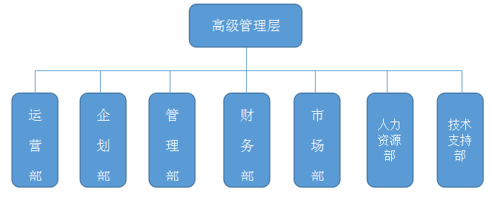
4
公司战略与管理
组织管理

Slide 17
1
4
公司战略与管理
市场分析
2
5
资金来源
产品及服务
目录
运营及营销
3
6
风险评估

Slide 18
5
资金来源
※银行贷款
※借助金融机构发行债券，向社会直接筹资
※通过现在的理财公司贷款
※吸收风险投资

Slide 19
1
4
公司战略与管理
市场分析
2
5
资金来源
产品及服务
目录
运营及营销
3
6
风险评估

Slide 20
6
风险评估
※资金：财务人员挪用，欺诈，贪污；资金周转风险
※火灾：可燃物，厨房，空调管道等
※旅客安全：财务及人身安全；外出的意外事故
我们要努力规避这些风险

Slide 21
谢谢观看

